Slide 1




人教版高中化学高一年级必修一
第八章：化学与可持续发展
第一节 自然资源的开发利用
第3学时 煤、石油和天然气的综合利用

Slide 2
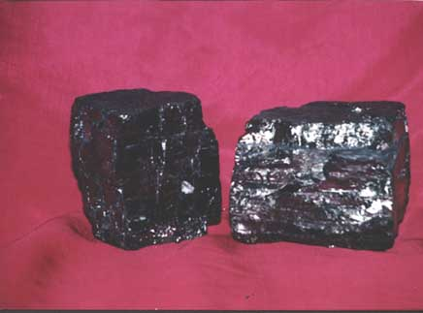
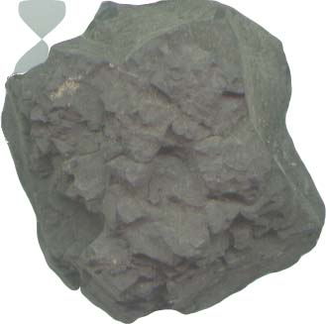
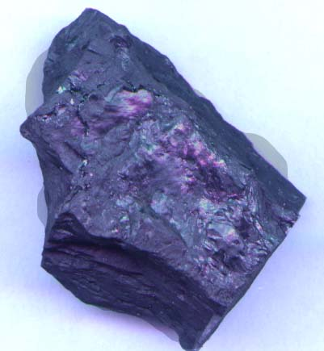
一、煤
1. 煤的种类与组成
组成元素： C (主要)、H、N、S 等
多种有机物和无机物所组成的复杂混合物
无烟煤
泥煤
褐煤

Slide 3
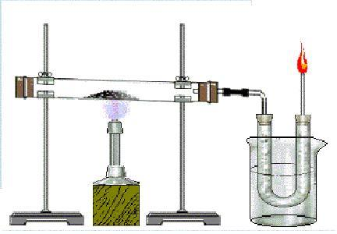
2. 煤的综合利用
通过煤的干馏、煤的液化和气化，获得洁净的燃料和多种化工原料。
① 煤的干馏
原理：把煤隔绝空气加强热使它分解的过程。
化学变化

Slide 4
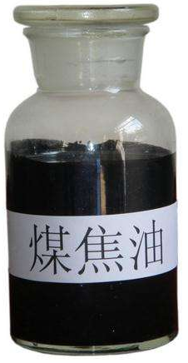
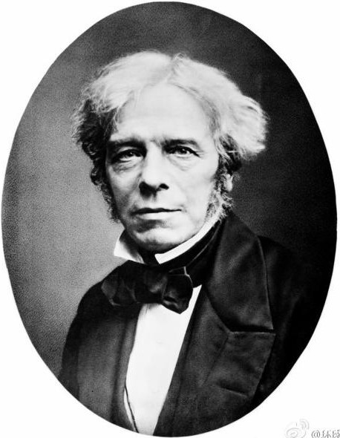
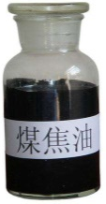

回顾历史
焦炭
煤干馏
煤气
同时却生成一种黑糊糊，粘乎乎有特殊臭味的油状液体！
分离出了以芳香烃为主的多种重要芳香族化合物
合成了多种染料、药品、香料、炸药

Slide 5
煤干馏的主要产品：
出炉煤气
焦炉气、粗氨水、粗苯
分馏
苯、甲苯、二甲苯
干馏
煤
煤焦油
酚类、萘
沥青
焦炭

Slide 6
① 煤的干馏
煤干馏的主要产品和用途
干馏产品 |  | 主 要 成 分 | 主 要 用 途
出炉煤气 | 焦炉气 | 氢气、甲烷、乙烯、一氧化碳 | 气体燃料、化工原料
 | 粗氨水 | 氨、铵盐 | 氮肥
 | 粗 苯 | 苯、甲苯、二甲苯 | 炸药、染料、医药、农药、 合成材料
煤焦油 |  | 苯、甲苯、二甲苯
 |  | 酚类、萘类 | 染料、医药、农药、合成材料
 |  | 沥青 | 筑路材料、制碳素电极
焦 炭 |  | 炭 | 冶金、合成氨造气、电石、燃料
Notes:
煤干馏得到煤焦油，煤焦油蒸馏可得到芳香烃

Slide 7
② 煤的气化
将煤转化为可燃性气体的过程
C (s)+H₂O(g)
CO(g)+H₂(g)
水煤气
污染物：煤渣、CO_{x} NO_{x} SO₂ 等烟尘
都属于化学变化
③ 煤的液化
直接液化：
在高温、高压和催化剂条件下，使煤与氢气作用生成液体燃料
间接液化：
先将煤转化为CO和H₂，再在催化剂作用下合成甲醇等。
催化剂
CO + 2H₂ CH₃OH

Slide 8
二、石油
1、组成和成分
总量达95%～99%
组成元素：
C、H（主）
O、S、N（次）
组成物质：
（主）
烷烃
混合物
环烷烃
烃类化合物超过425种
芳香烃
石油是一种黑褐色的粘稠状物质，有特殊气味，比水轻，不溶于水，没有固定沸点。

Slide 9
石油主要成分及沸点
成分 | 汽油 | 煤油 | 柴油 | 重油 | 润滑油 | 渣油
沸点/℃ | 35～190 | 190～260 | 260～320 | 320～360 | 360～530 | ＞530
采用什么操作，可将各成分分离？

Slide 10
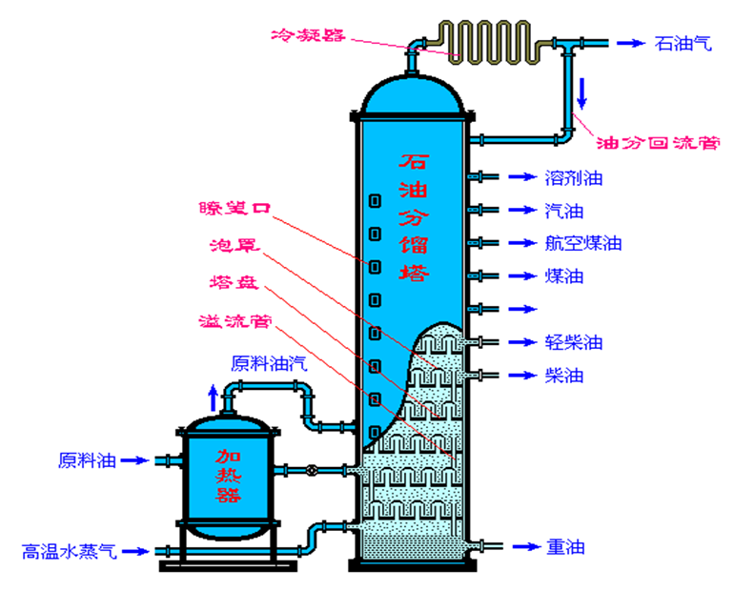
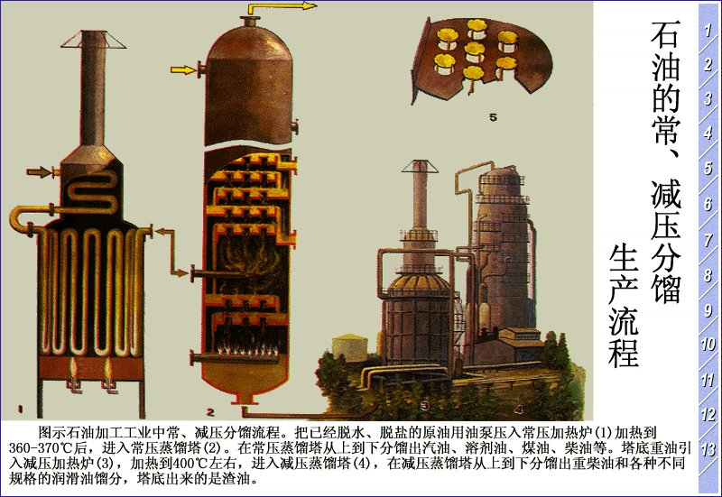
物理变化
2. 石油的综合利用
① 石油的分馏
利用原油中各组分的沸点不同进行分离的过程

Slide 11
概念辨析
蒸馏 分馏
蒸馏
适用沸点相差较大的物质
适用沸点较为接近的物质
分馏
得到纯净物
得到混合物
蒸馏和分馏的原理是一致的，都是物理变化
混合物
气体
液体

Slide 12
石油的蒸馏
水银球位于蒸馏烧瓶支管口处
（测出口馏分蒸气的温度）
1/3～2/3
下口进 上口出
加碎瓷片
防止液体暴沸
每一种馏分仍然是多种烃的混合物
分馏出来的各种成分叫馏分

Slide 13
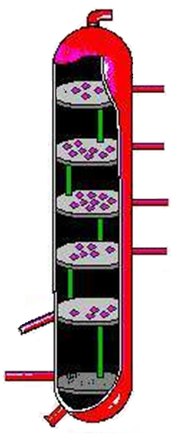


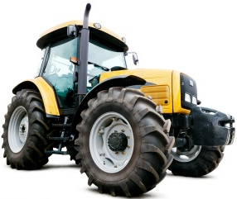
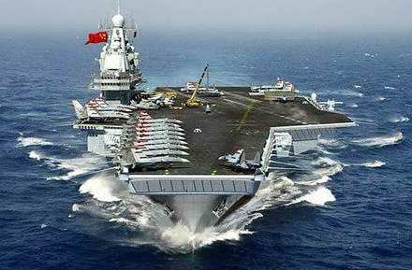
石油的常压蒸馏

Slide 14
② 石油的催化裂化
将含碳原子较多、沸点较高的烃断裂为
含碳原子较少、沸点较低的汽油的过程
裂化的目的：
提高轻质液体燃料的产量。
C₁₆H₃₄ →
C₈H₁₈+C₈H₁₆
C₈H₁₈→
C₄H₁₀+ C₄H₈
C₄H₁₀ →
C₂H₆+C₂H₄
C₄H₁₀ →
CH₄+C₃H₆

Slide 15
③石油的裂解
化学变化
裂解: 深度的裂化。
裂解的目的:
获得乙烯、丙烯、甲烷等重要化工基本原料
④ 石油结构的重整
在加热和催化剂的作用下，通过结构的重新调整，
使链状烃转化为环状烃，如苯或甲苯等
Notes:
苯系物的两个来源，煤干馏的产物再分馏，石油的催化重整。

Slide 16
1、石油的分馏、裂化、裂解、催化重整属于物理变化还是化学变化？
分馏属于物理变化，裂化、裂解、催化重整属于化学变化
2、直馏汽油是纯净物吗？
由于石油中有些物质的沸点很接近，所以每种石油的馏分仍然是多种烃的混合物
3、直馏汽油、裂化汽油能否使溴水/酸性高锰酸钾溶液褪色？
直馏汽油的成分为饱和烃，裂化汽油为饱和烃和不饱和烃的混合物，故裂化汽油可以发生加成反应，可使酸性高锰酸钾溶液和溴水褪色

Slide 17
三、天然气的组成及其综合利用
1．天然气的组成：天然气的主要成分是甲烷，还含有少量乙烷、丁烷、戊烷、二氧化碳、一氧化碳、硫化氢等。
2．天然气的综合利用
（1）天然气是一种清洁的化石燃料，可以直接用作燃料；
（2）重要的化工原料，主要用于合成氨和生产甲醇。

